Slide 1


Multimodal Token Fusion
for Vision Transformers
Accepted by CVPR 2022

Slide 2

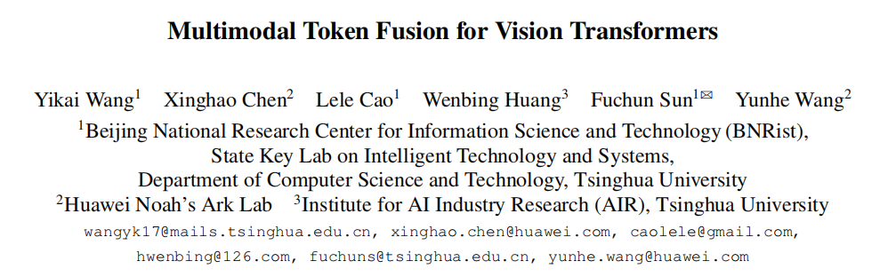
Title and Authors
01
知行合一、经世致用
自强不息 厚德载物
Central South University

Slide 3
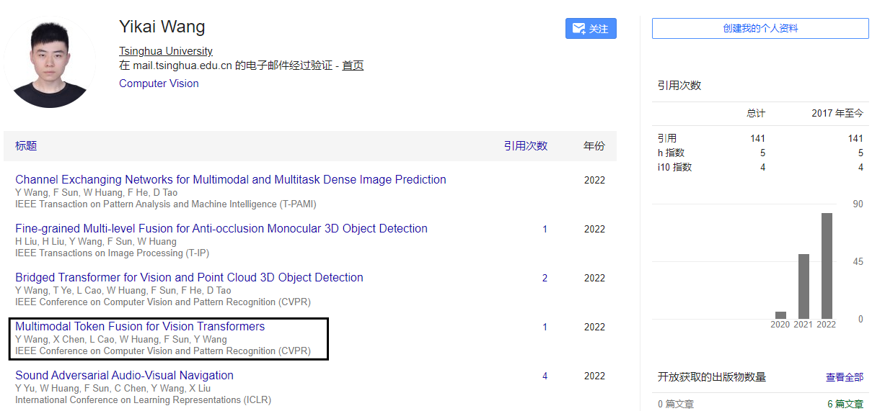
Title and Authors
01
知行合一、经世致用
自强不息 厚德载物
Central South University

Slide 4
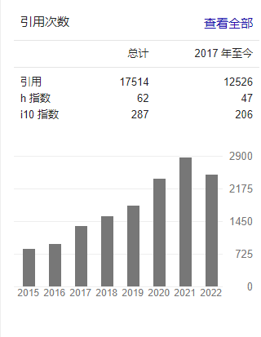
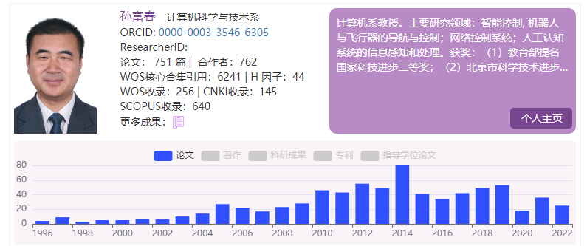
Title and Authors
01
知行合一、经世致用
自强不息 厚德载物
Central South University

Slide 5
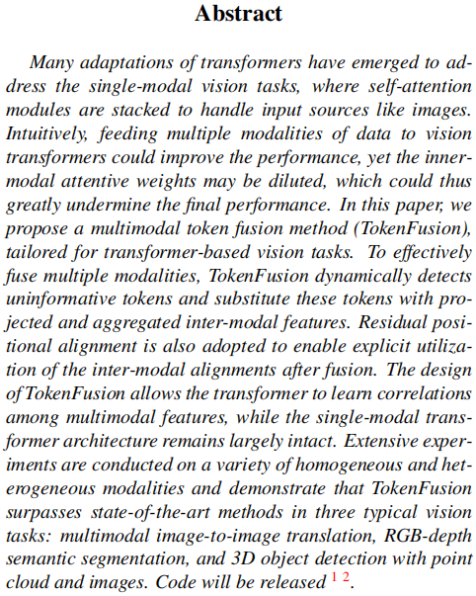
Abstract
02
1. 提出对于ViT：
- 使用multiple modalities of data可以提高性能
- 但innermodal attentive weights可能会被稀释
2. 提出TokenFusion:
- 采用投影和聚合的多模态特征替换信息量较少的token
- 采用残差位置对齐来更好地利用模态间的对齐
优点：
- 可以学习多模态特征之间的相关性
- 可以保持单模态Transformer的架构
3. 实验结果
- 在各种同质和异质模态上进行了实验
- 在三个典型的应用场景下实现了SOTA
知行合一、经世致用
自强不息 厚德载物
Central South University

Slide 6
Introduction
03
1. 扩展ViT处理多模态数据的关键问题:
- 来自不同模态的特征应该如何、以及在哪里发生交互？
2. 两种transformer fusion策略
- Alignment-Agnostic fusion：不直接使用跨模态之间的对齐关系，而是从数据中学习对齐关系
VL-BERT and ViLTL: 两个不同模态的token在transformer层前直接concat
- Alignment-Aware fusion：显式地利用跨模态对齐，但这可能会破坏单模态transformer架构设计
3. 所以根据以上两点，可能需要确定要进行多模态投影和融合的layers/tokens/channels，并可能需要重新设计架构或重新调整新模型的优化设置
—— TokenFusion
知行合一、经世致用
自强不息 厚德载物
Central South University

Slide 7
Introduction
03
TokenFusion的基本思想：
- 修剪多个单模态transformer，然后重新利用修剪后的单元进行多模态融合
- 其中每个剪枝单元由其他模态的投影特征代替
基本假设：
- 这种融合方案对原始单模态transformer的影响有限，因为它保持了重要单元的相对注意关系
- Token融合在允许多模态transformer继承来自单模态预训练的参数方面也更为优越
验证：
- 多模态图像转换、RGB-深度语义分、基于图像和点云的3D目标检测，
- 覆盖多达4个公共数据集和7种不同的模式。
知行合一、经世致用
自强不息 厚德载物
Central South University

Slide 8
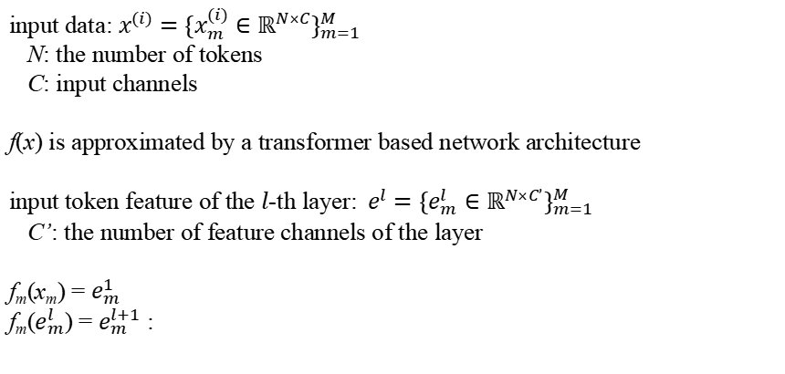
Methodology
03
input data: $x^{(i)}={\{x_{m}^{(i)}∈ℝ^{N×C}\}}_{m=1}^{M}$
N: the number of tokens
C: input channels
f(x) is approximated by a transformer based network architecture
input token feature of the $l$-th layer:${ e}^{l}={\{e_{m}^{l}∈ℝ^{N×C’}\}}_{m=1}^{M}$
C’: the number of feature channels of the layer
f_{m}(x_{m}) = $e_{m}^{1}$
f_{m}($e_{m}^{l}$) = $e_{m}^{l+1}$ :
知行合一、经世致用
自强不息 厚德载物
Central South University

Slide 9
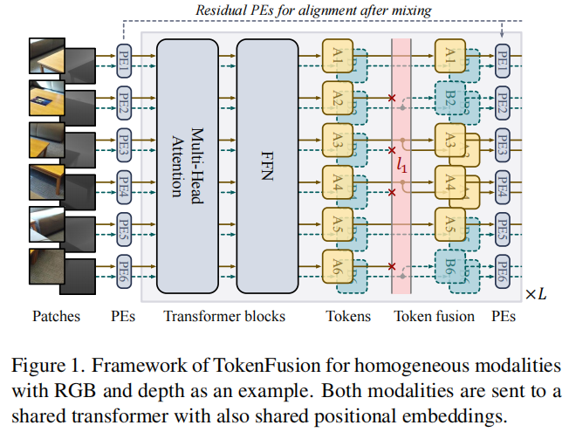

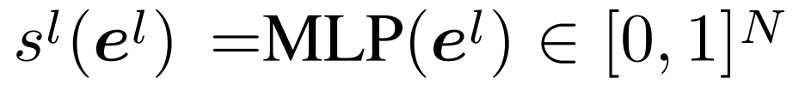

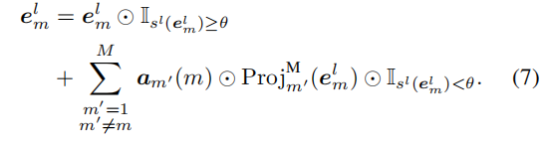


Methodology
03
Homogeneous Modalities
剪枝：
替换（两个同质模态）：
替换（多个同质模态）：
如果第m个模态的第n个token被修剪
它将被相应的第m’个模态的token所取代
知行合一、经世致用
自强不息 厚德载物
Central South University

Slide 10
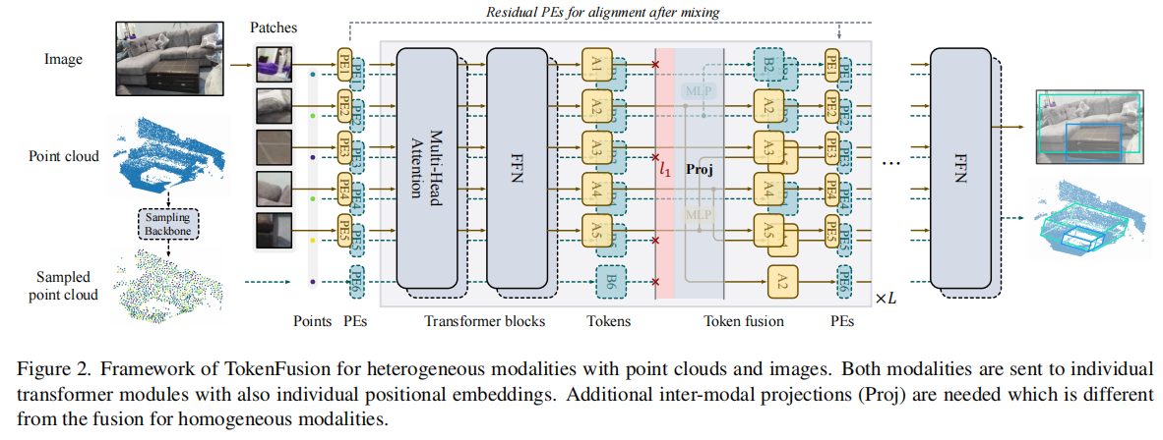
Methodology
03
Heterogeneous Modalities
知行合一、经世致用
自强不息 厚德载物
Central South University

Slide 11
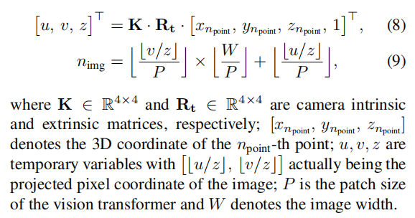
Methodology
03
知行合一、经世致用
自强不息 厚德载物
Central South University

Slide 12
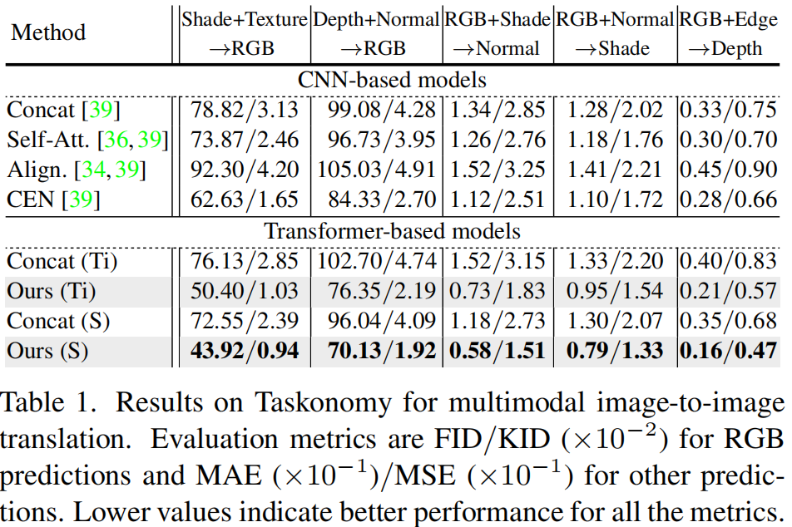
Experiments
04
Multimodal Image-to-Image Translation
知行合一、经世致用
自强不息 厚德载物
Central South University

Slide 13
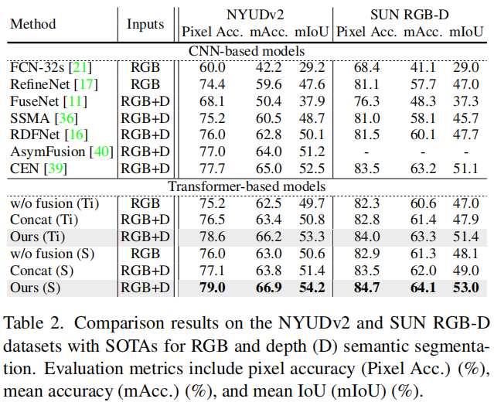
Experiments
04
RGB-Depth Semantic Segmentation
知行合一、经世致用
自强不息 厚德载物
Central South University

Slide 14
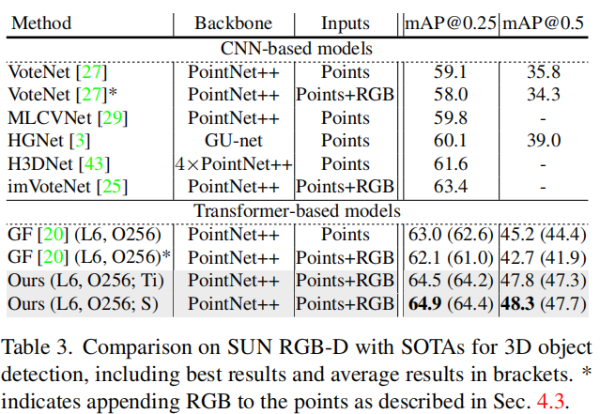
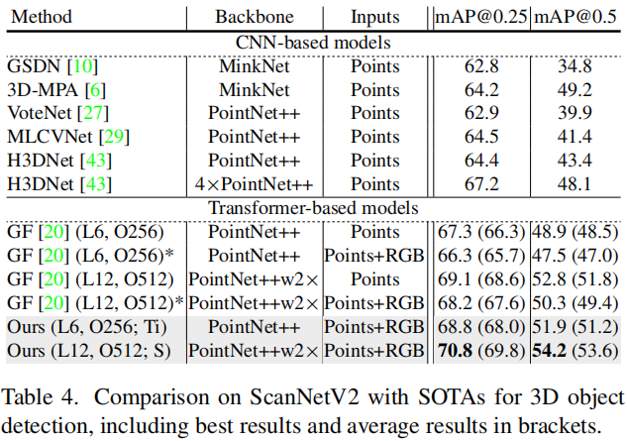
Experiments
04
Vision and Point Cloud 3D Object Detection
知行合一、经世致用
自强不息 厚德载物
Central South University

Slide 15
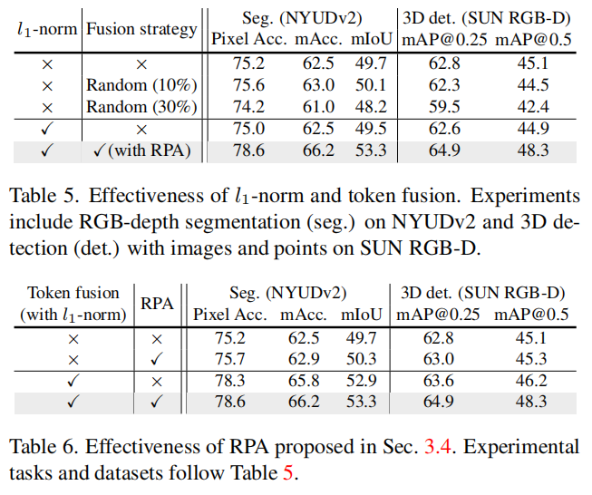
Experiments
04
Ablation Study
知行合一、经世致用
自强不息 厚德载物
Central South University

